Slide 1
第十二章 類別的基本架構
學習類別的觀念
認識與撰寫成員函數
建立公有與私有成員
瞭解友誼函數

Slide 2

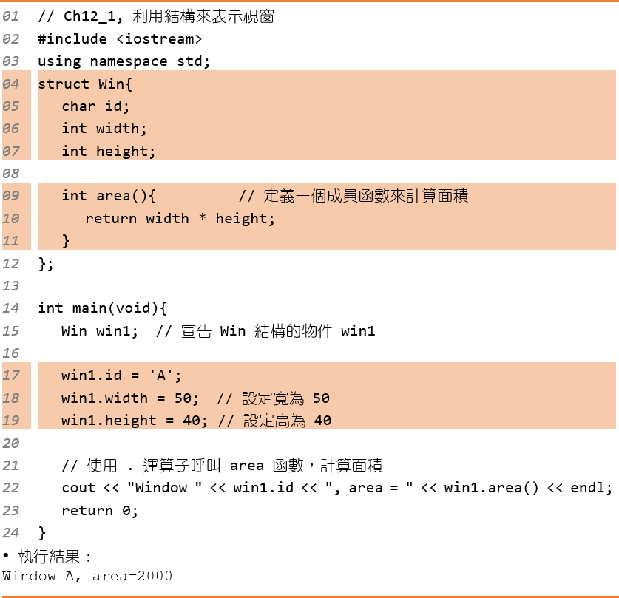
用結構建立視窗物件
12.1 認識類別
結構也能夠擁有函數成員
函數能直接操作該結構中的數據成員
透過成員存取運算子（.）呼叫

Slide 3
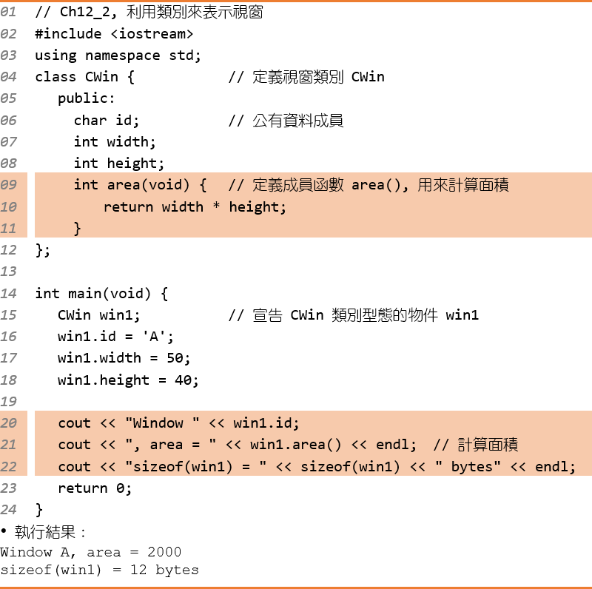
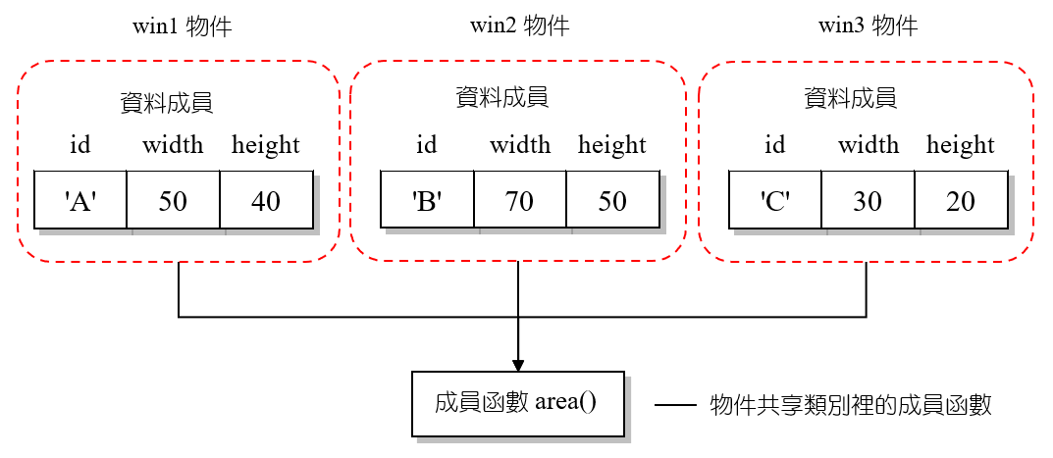
用類別建立視窗物件
12.1 認識類別
class 的預設存取權限
預設為 private
類別外部無法直接存取成員，需設定為 public 才能存取
struct 的預設存取權限
預設為 public
成員可直接在類別外部存取

Slide 4
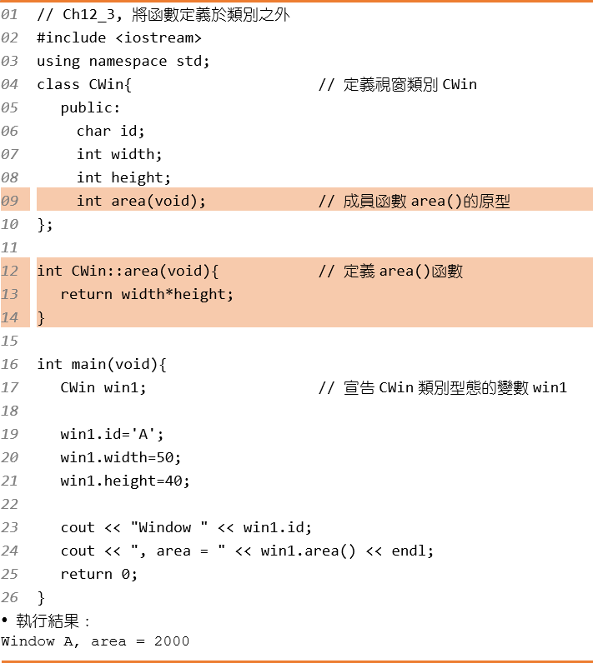
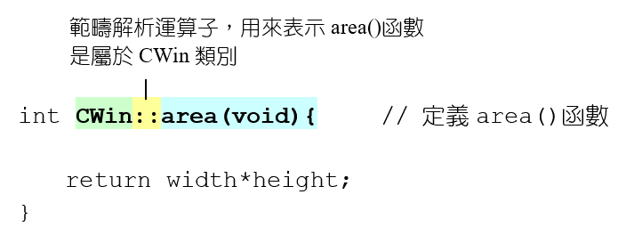
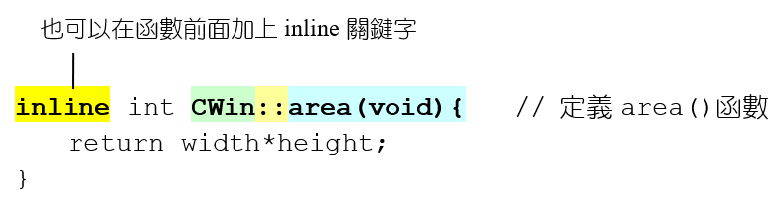
函數的位置
12.1 認識類別
在類別之外定義函數

Slide 5
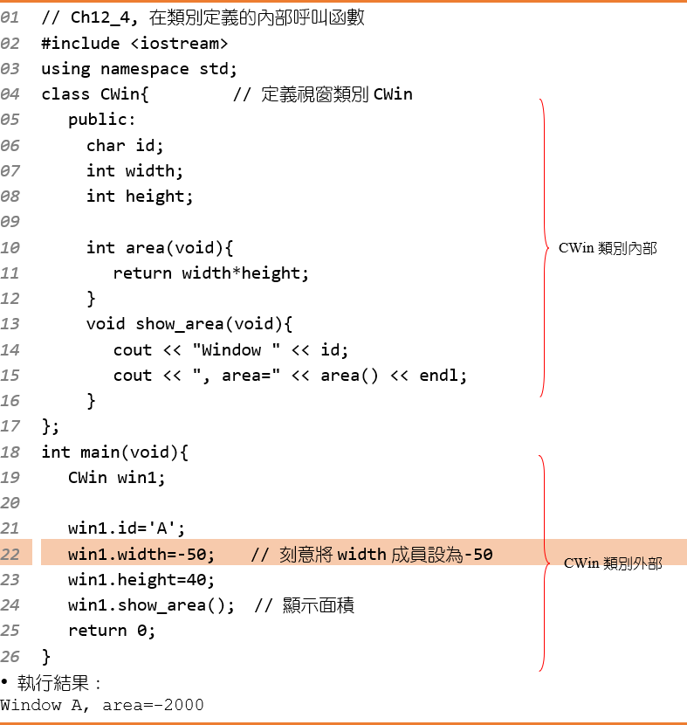
類別的潛在危險
12.2 公有成員與私有成員

Slide 6
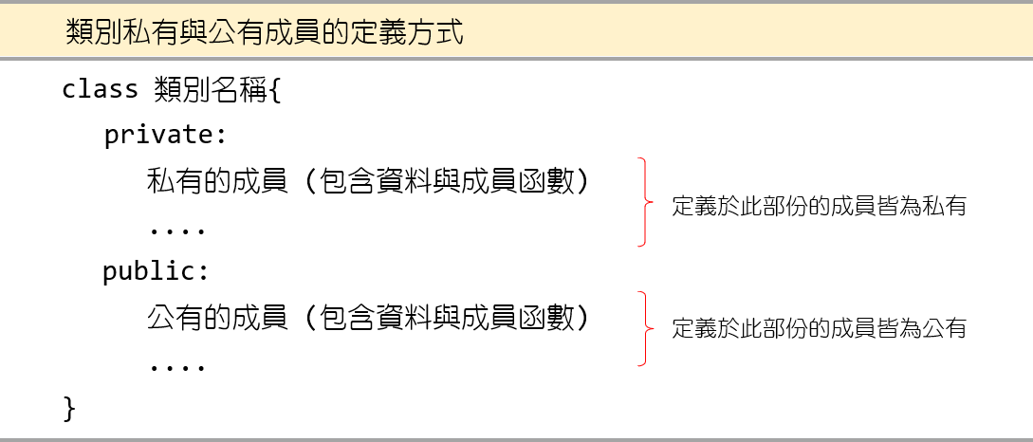
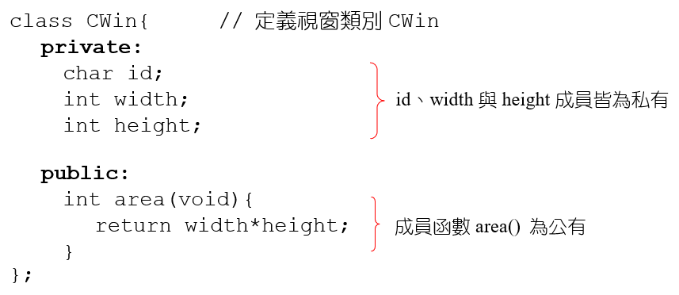
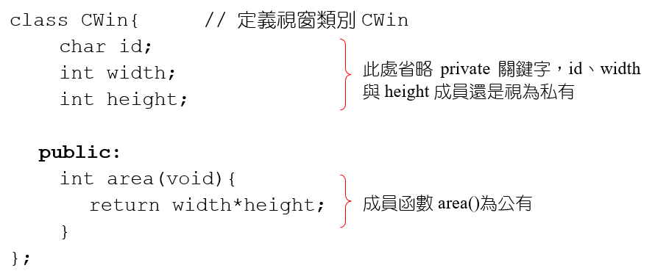
建立私有成員
12.2 公有成員與私有成員
資料成員為私有，area() 函數為公有
省略private，資料成員仍為私有，area() 函數為公有

Slide 7
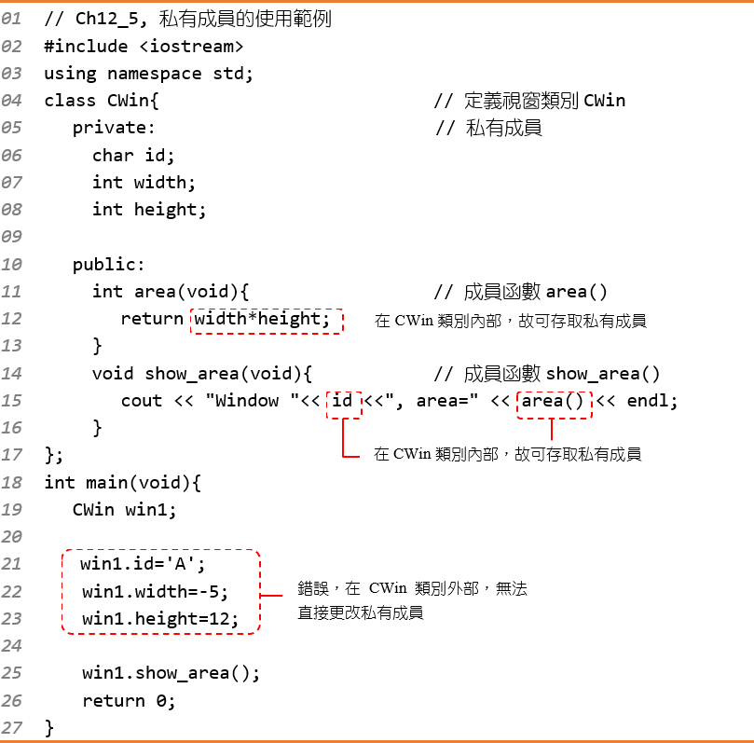
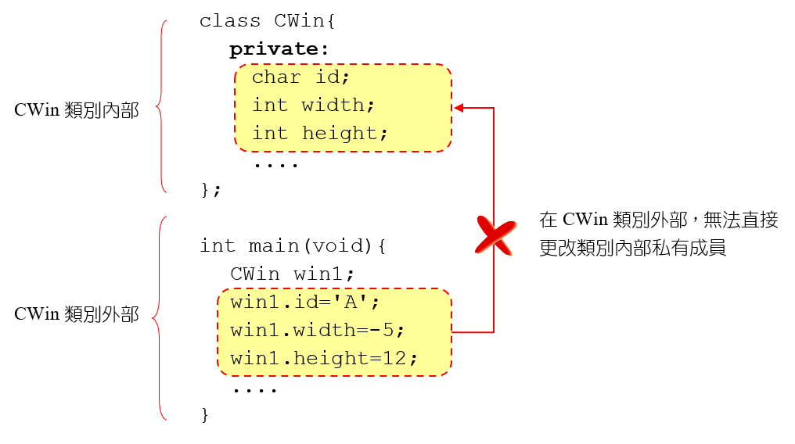
使用私有成員
12.2 公有成員與私有成員

Slide 8
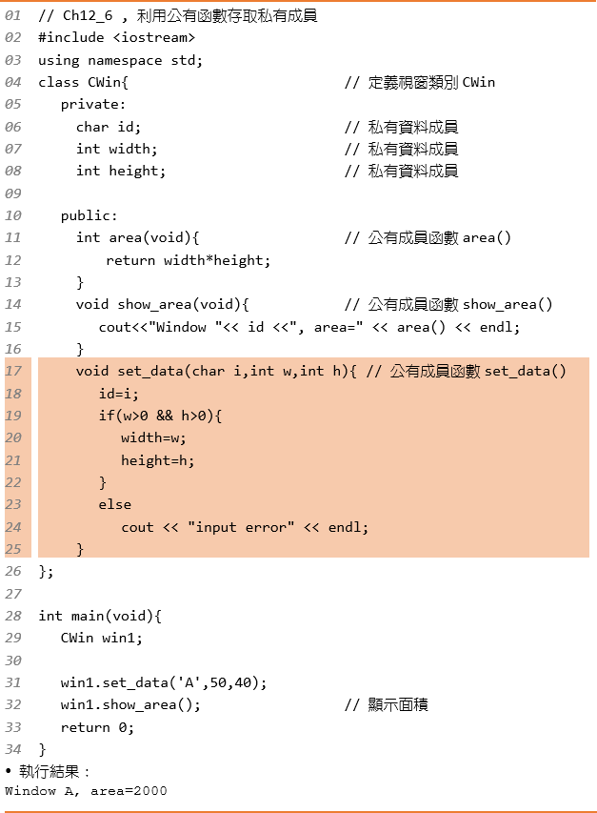
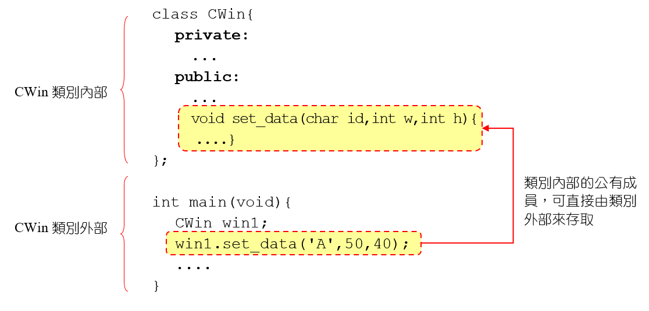
建立公有成員函數
12.2 公有成員與私有成員
類別成員的存取方式
公有成員函數可在類別外部呼叫
使用公有成員函數處理私有成員

Slide 9
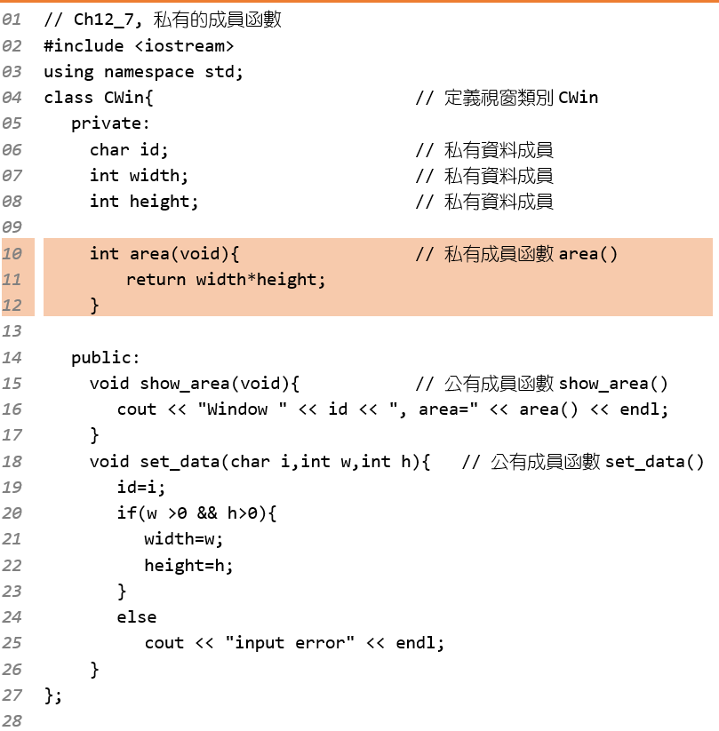
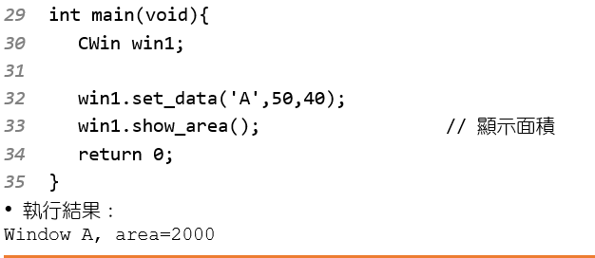
私有成員函數
12.2 公有成員與私有成員

Slide 10
資料封裝的安全性
12.2 公有成員與私有成員
封裝（Encapsulation）的定義
封裝：將資料成員與函數分為「私有」與「公有」，包裝於類別中
封裝的優勢
提升安全性：保護私有成員不被外部直接存取
提升可維護性：程序設計師可專注於功能開發，減少潛在錯誤
安全設計範例
set_data() 函數內加入檢查邏輯，防止負數輸入
若 width 或 height 為負，則程式發出警告訊息

Slide 11
友誼函數
12.3 友誼函數
友誼函數不屬於某個類別，但它可存取該類別內的成員
友誼函數以friend做宣告，放置位置可以有下列兩種：
把友誼函數的原型放在類別的定義內，把定義放在類別外
把友誼函數直接定義在類別內
友誼函數不會太複雜的話，編譯器會自動把它當成inline函數

Slide 12
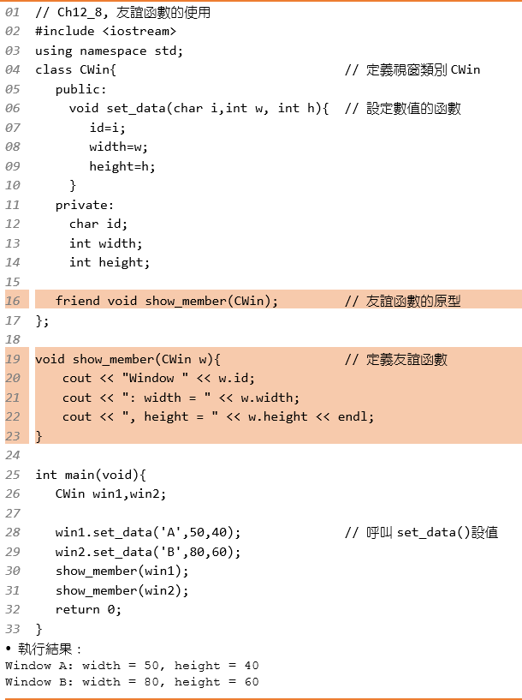
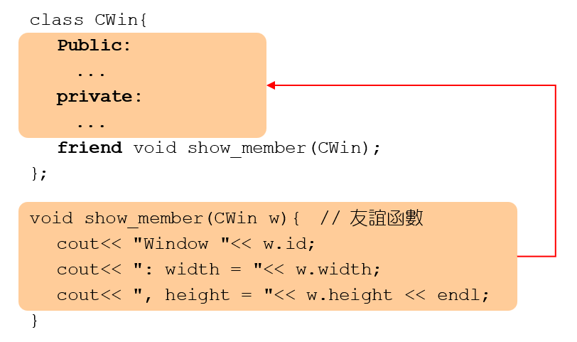
使用友誼函數 (1/3)
12.3 友誼函數
使用友誼函數的範例

Slide 13
友誼函數的注意事項
12.3 友誼函數
您可以在類別內定義完整的友誼函數，或只定義它的原型，而將其完整的定義放置在類別外
雖然友誼函數的原型或定義是放在類別內，但它並不屬於類別的成員，自然也就不具有公有或私有的特性

Slide 14
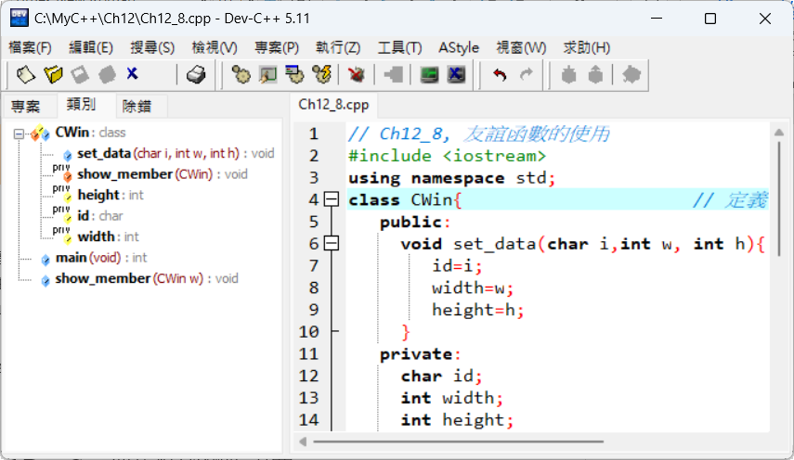
Dev C++裡的類別瀏覽視窗
12.3 友誼函數

Slide 15
-The End-

